Slide 1
03
(주) PDP-One
분석결과
영향인자 선정
기술 논문
BUS 전극은 현상 공정 후에 under-cut이 생길 수 있으며, under-cut은 edge-curl을 야기한다.
이러한 문제점은 유전체 형성 과정에 영향을 끼친다.
유전체 소성 시에 neck 형성, 고립 pore 형성, 평탄화, 황변 현상 등의 문제점이 발생할 수 있고, 이는 유전체 품질에 영향을 끼친다.
유전체는 방전 공간을 중화하며 전류를 제어하는 역할을 수행한다.
유전체가 이와 같은 문제점으로 인해 전류를 제어하지 못하면 전극 손상으로 인해 결함이 발생할 수 있다.
황변 현상은 bus전극의 Ag가 유전체로 확산되어 임의의 원소와 환원되어 패널 외관, 투과율과 내전압 특성에 영향을 끼치므로 엄격히 다루어야 하는 품질 항목이다.
7

Slide 2
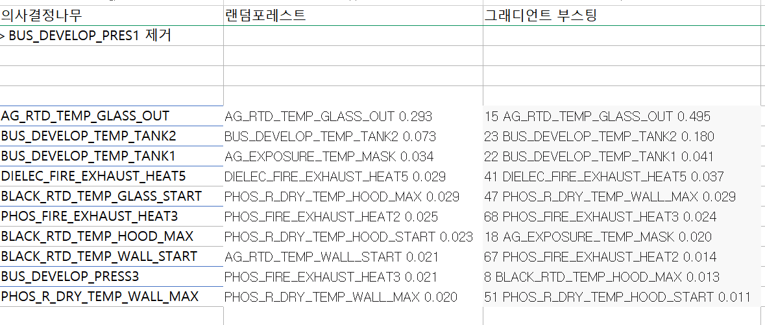
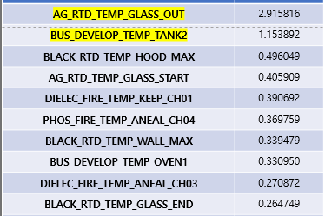
03
(주) PDP-One
분석결과
영향인자 선정
<트리 3종 검정 결과>
<로지스틱 회귀분석 결과>
Vital Few
BUS_DEVELOP_TEMP_TANK2(BUS 공정 현상 온도)
DIELEC_FIRE_EXHAUST_HEAT5 (유전체 소성 배기량)
AG_RTD_TEMP_GLASS_OUT(AG RTD공정 배출 온도)
7

